Slide 1
Η Ποιότητα στις Υπηρεσίες Υγείας
ΕΘΝΙΚΗ ΣΧΟΛΗ ΔΗΜΟΣΙΑΣ ΔΙΟΙΚΗΣΗΣ ΚΑΙ ΑΥΤΟΔΙΟΙΚΗΣΗΣ
ΚΣΤ΄ΕΚΠΑΙΔΕΥΤΙΚΗ ΣΕΙΡΑ «ΑΛΕΞΑΝΔΡΟΣ ΣΒΩΛΟΣ»
Β’ ΕΙΔΙΚΗ ΦΑΣΗ
ΕΙΣΗΓΗΤΡΙΑ
Δρ. ΠΑΡΑΣΚΕΥΗ ΘΕΟΦΙΛΟΥ
(Μέρος 2^{ο})
ΑΘΗΝΑ 2020

Slide 2
Χαρακτηριστικά των ορθών µετρήσεων
Measurable
objective
Timed
short and long term
Achievable
contained
Ορθές µετρήσεις
Engaging
all levels
Interpretable
specific
Balanced
full cycle
Actionable
action oriented

Slide 3
Διαχείριση Ολικής Ποιότητας
Η Διοίκηση Ολικής Ποιότητας αποτελεί μια ολοκληρωμένη φιλοσοφία νέας προσέγγισης, αποτελεσματικότερης ανάπτυξης και ολοένα αυξανόμενης ανταγωνιστικότητας. Βασική επιδίωξη αυτής, ο ολικός μετασχηματισμός του παραδοσιακού οργανισμού, αποτελώντας μονόδρομο για τη μακροπρόθεσμη επιτυχία του και επικεντρώνοντας το ενδιαφέρον της στην ικανοποίηση των απαιτήσεων των «πελατών».
Η έννοια του «πελάτη» είναι διευρυμένη καθώς αναφέρεται τόσο σε εσωτερικούς όσο και σε εξωτερικούς καταναλωτές και χρήστες. Συγκεκριμένα:

Slide 4
Εξωτερικοί Πελάτες είναι οι τελικοί καταναλωτές και χρήστες προϊόντων και υπηρεσιών,
Εσωτερικοί Πελάτες είναι τα διοικητικά στελέχη και οι εργαζόμενοι, οι οποίοι συμβάλουν στην παραγωγική διαδικασία και επηρεάζουν την παρεχόμενη ποιότητα.

Slide 5
Βασικές Αρχές Διοίκησης Ολικής Ποιότητας
Το ακρωνύμιο ΠΟΣΗΣΑΠΕ καταδεικνύει τις βασικές λειτουργίες ενός οργανισμού που τον καθιστούν βιώσιμο, αποδοτικό και ανταγωνιστικό. Αναλυτικά οι διαδικασίες αυτές, οι οποίες καθορίζονται από την «αόρατη» διοικητική λειτουργία, προσδιορίζονται ως εξής:
Προγραμματισμός
Οργάνωση
Στελέχωση
Ηγεσία
Συντονισμός
Ανταγωνιστικότητα
Προϋπολογισμός
Έλεγχος

Slide 6
 | Η ΠΑΡΑΔΟΣΙΑΚΗ ΠΡΟΣΕΓΓΙΣΗ ΑΠΕΝΑΝΤΙ ΣΤΗΝ ΠΡΟΣΕΓΓΙΣΗ ΤΗΣ ΔΙΟΙΚΗΣΗΣ ΟΛΙΚΗΣ ΠΟΙΟΤΗΤΑΣ
ο | Η βελτίωση της ποιότητας είναι ευθύνη της διοίκησης | Η ποιότητα είναι ευθύνη όλων
ο | Οι πελάτες είναι εκτός επιχείρησης | Οι πελάτες παίζουν ζωτικό ρόλο στην επιχείρηση
ο | Το αρκετά καλό είναι αρκετά καλό | Τίποτα λιγότερο από 100% προσπάθεια
ο | Χρειαζόμαστε καλύτερο ανθρώπινο δυναμικό για τη βελτίωση της ποιότητας | Διαθέτουμε ήδη το καλύτερο ανθρώπινο δυναμικό για τον οργανισμό μας
ο | Οι προμηθευτές είναι ανταγωνιστές μας | Οι προμηθευτές είναι σημαντικά μέλη της ομάδας
ο | Η ποιότητα προέρχεται από τις επιθεωρήσεις, τις απορρίψεις | Η ποιότητα ενσωματώνεται από την αρχή στις υπηρεσίες
ο | «Αν κάτι δε χαλάσει μην το φτιάξεις» | «Όσο κάτι δε χαλάει βελτίωνε το»
ο | Η βελτίωση της ποιότητας είναι δαπανηρή και επίπονη υπόθεση | Η βελτίωση της ποιότητας μειώνει το κόστος και αυξάνει την παραγωγικότητα

Slide 7
Η αποτελεσματική εφαρμογή της ΔΟΠ στηρίζεται στην αποδοχή και τήρηση αρχών διοίκησης (Σχεδιάγραμμα 1):
Αρχή 1^{η}: Υποστήριξη και ενεργός συμμετοχή της ανώτατης διοίκησης, με προτεραιότητα στην ποιότητα και τη συνεχή βελτίωση αυτής
Αρχή 2^{η}: Εστίαση σε ανάγκες και προσδοκίες πελατών και εργαζομένων
Αρχή 3^{η}: Έμφαση σε συνεχείς βελτιώσεις
Αρχή 4^{η}: Συνολική και συστηματική συμμετοχή εργαζομένων
Αρχή 5^{η}: Λήψη αποφάσεων με αντικειμενικά στοιχεία

Slide 8
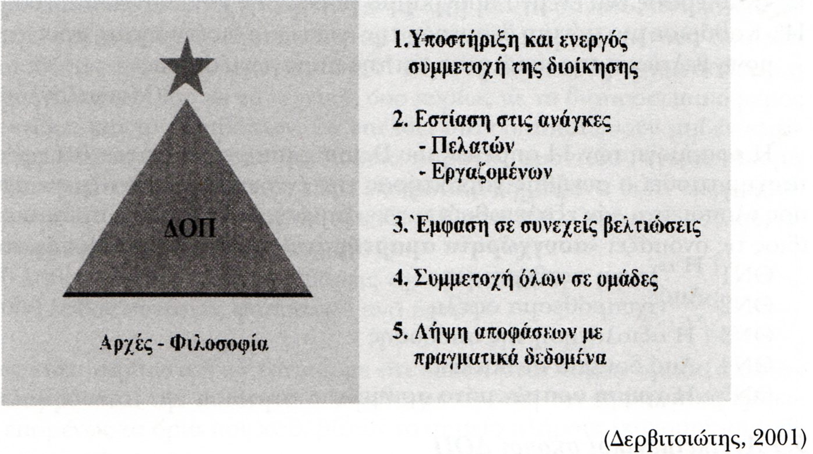
Σχεδιάγραμμα 1

Slide 9
Κύκλοι Ποιότητας
Στη διαδικασία βελτίωσης της ποιότητας, καθοριστικό ρόλο διαδραματίζει ο κύκλος ποιότητας που απεικονίζει διαγραμματικά τα βασικά στάδια της όλης διαδικασίας.
Αρχικά πραγματοποιείται η εκτίμηση της τρέχουσας κατάστασης και ο προσδιορισμός των υπαρχόντων προβλημάτων,
έπειτα διαμορφώνονται κριτήρια, πρότυπα, οδηγίες και πρωτόκολλα, ώστε να βελτιωθεί το επίπεδο ποιότητας.
Εν συνεχεία, ακολουθούν μετρήσεις για την αποτίμηση του επιπέδου ποιότητας, το οποίο συγκρίνεται με τα διαμορφούμενα πρότυπα και
αναλαμβάνονται δράσεις για τη βελτίωση της ποιότητας. Τα αποτελέσματα που διεξάγονται αποτελούν την αφετηρία ενός νέου κύκλου ποιότητας (Σχεδιάγραμμα 2).

Slide 10
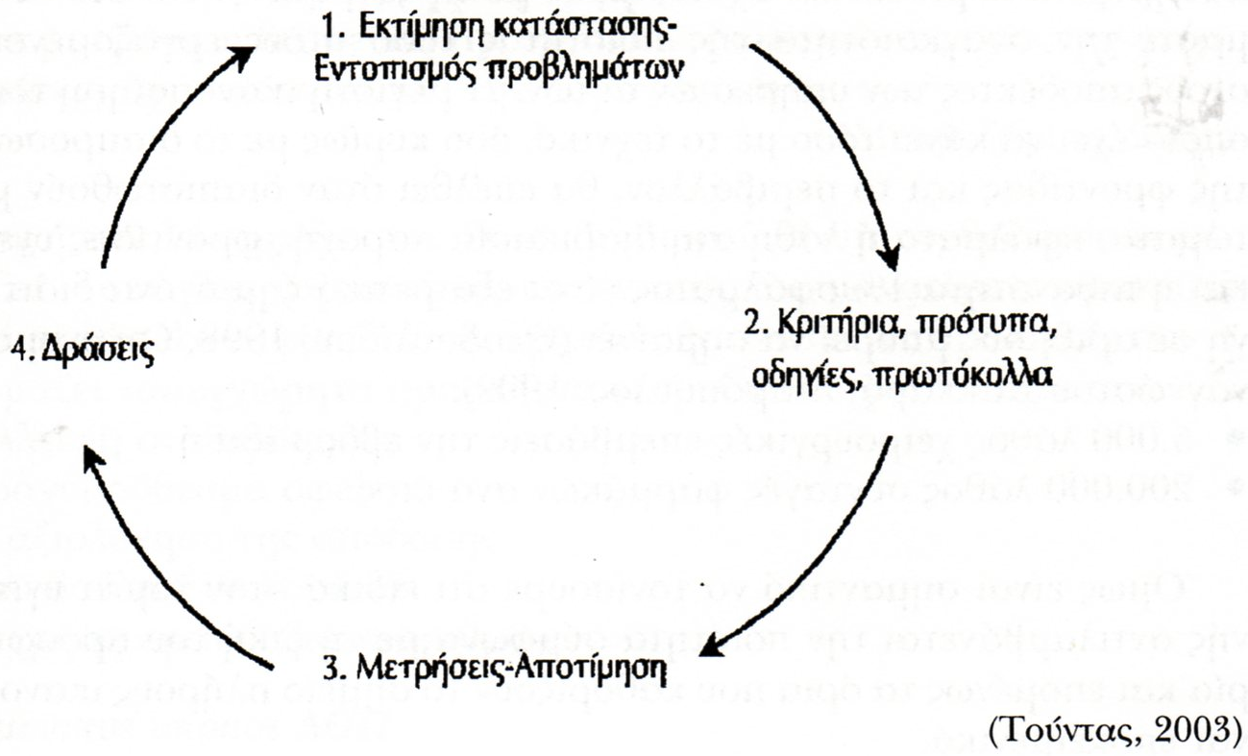
Σχεδιάγραμμα 2

Slide 11
ΕΡΓΑΛΕΙΑ
Η ποιότητα μπορεί να μετρηθεί και να μελετηθεί με ένα πλήθος γραφικών και περιγραφικών μεθόδων. Αυτό το τμήμα περιλαμβάνει όχι μόνο πολλά από τα πιο δημοφιλή εργαλεία αξιολόγησης της ποιότητας αλλά και περιγραφές καταστάσεων, όπου αυτά θα είναι πιο αποτελεσματικά.
Διάγραμμα-Ραχοκοκκαλιά
Σενάριο 1: Σε ένα τοπικό νοσοκομείο, οι ιατροί και το διοικητικό προσωπικό ανησυχούν για τη μείωση του αριθμού των εγχειρήσεων που γίνονται στα χειρουργεία. Οι πιθανοί λόγοι της μείωσης καταγράφονται σε ένα διάγραμμα ραχοκοκκαλιά.

Slide 12
Το διάγραμμα ραχοκοκκαλιά, επίσης γνωστό και ως διάγραμμα Ishikawa ή διάγραμμα αιτίου-αποτελέσματος, περιγράφει και οργανώνει τα πιθανά αίτια ενός γεγονότος που παρατηρείται.
Το γεγονός τοποθετείται στην άκρη ενός βέλους,⁻ τα δε πιθανά αίτια, ομαδοποιημένα σύμφωνα με τις ομοιότητές τους, είναι αγκάθια που προεξέχουν από το βέλος.

Slide 13
Η ομάδα βελτίωσης της απόδοσης αυτού του νοσοκομείου σκέφτηκε και κατέγραψε όλες τις πιθανές αιτίες της μείωσης του αριθμού των εγχειρήσεων (Σχεδιάγραμμα 3).
Μία αιτία μείωσης αποδόθηκε στην καθυστέρηση πραγματοποίησης των εγχειρήσεων. Οι περιεγχειρητικές υπηρεσίες, η ομάδα που είναι υπεύθυνη για τα χειρουργεία, κατέληξε ότι πολλές εγχειρήσεις καθυστερούσαν λόγω έλλειψης χειρουργείων. Οι χειρουργοί διαμαρτυρήθηκαν ότι οι ελλείψεις σε εξοπλισμό από τον κεντρικό οργανισμό προμηθειών, συχνά, τους υποχρέωναν να ακυρώνουν ή να αναβάλλουν τις εγχειρήσεις. Το νοσηλευτικό προσωπικό των χειρουργείων ζήτησε αύξηση προσωπικού, υποδεικνύοντας ότι περισσότεροι νοσηλευτές θα διευκόλυναν τη ροή και έτσι θα μείωναν τον αριθμό των καθυστερήσεων. Ο οργανισμός διαχείρισης της ποιότητας ανέλυσε τις καθυστερήσεις των χειρουργείων για το Μάιο.

Slide 14
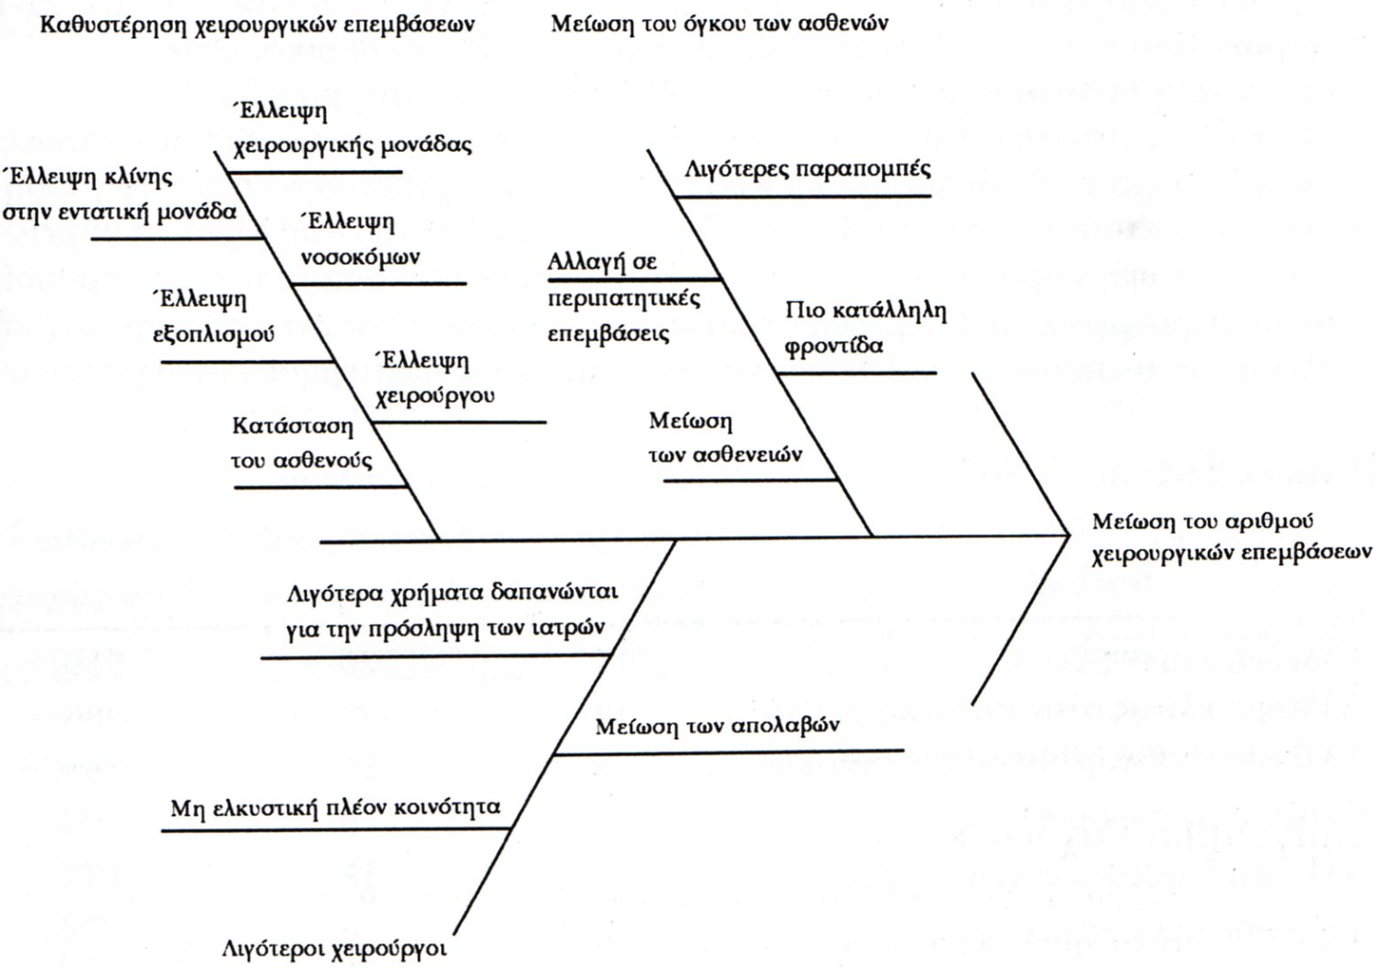
Σχεδιάγραμμα 3

Slide 15
Ανάλυση Pareto
Η αρχή Pareto ορίζεται ως ο διαχωρισμός των «λίγο ζωτικής σημασίας» θεμάτων που συντελούν σε ένα πρόβλημα από τα άλλα λιγότερο σημαντικά θέματα. Για να μετρηθεί η επίδραση των «λίγο ζωτικής σημασίας», συχνά είναι χρήσιμο ένα γράφημα που να απεικονίζει τη συχνότητα των προβλημάτων.
Για παράδειγμα, για να εκτιμηθούν τα αίτια των καθυστερήσεων των χειρουργείων το Μάιο, το πρώτο βήμα μπορεί να είναι η δημιουργία ενός γραφήματος Pareto που θα καταγράφει τις αιτίες και τις συχνότητες της κάθε μίας (Πίνακας 1).

Slide 16
Πίνακας 1: Λόγοι Καθυστέρησης στο Χειρουργείο το μήνα Μάιο
Αιτιολογία | Αριθμός Περιπτώσεων | Ποσοστό Καθυστέρησης
Έλλειψη χειρουργείου | 15 | 31%
Έλλειψη κλίνης στην εντατική μονάδα | 12 | 25%
Έλλειψη νοσοκομειακού προσωπικού | 5 | 10%
Κατάσταση του ασθενούς | 7 | 15%
Έλλειψη διαθέσιμου χειρούργου | 3 | 6%
Μη διαθέσιμος εξοπλισμός | 6 | 13%
ΣΥΝΟΛΟ | 48 | 100%

Slide 17
Όμως, αυτό δε δείχνει όλη την εικόνα. Ο αριθμός των ημερών καθυστέρησης μπορεί να είναι πιο χρήσιμος, μαζί με την αιτία της καθυστέρησης (Πίνακας 2).
Τα συμπεράσματα που βγαίνουν από την πρώτη ανάλυση Pareto στον Πίνακα 1 διαφέρουν από αυτά του Πίνακα 2, αλλά και στις δύο, οι βασικές αιτίες καθυστέρησης είναι η έλλειψη χειρουργείων και η έλλειψη θέσεων στη μονάδα εντατικής θεραπείας.
Η έλλειψη εξοπλισμού, παρ' ότι επισημάνθηκε κραυγαλέα από τους ιατρούς, προκαλεί ελάχιστη ανωμαλία στο πρόγραμμα των χειρουργείων, ενώ η έλλειψη νοσηλευτών είναι τέταρτη σε σύνολο έξι εξεταζόμενων αιτίων.
Είναι ενδιαφέρον να σημειωθεί ότι η έλλειψη χειρουργού, παρ' ότι δεν αναφέρθηκε από αυτούς που χρησιμοποίησαν τα χειρουργεία και θεωρήθηκε ελάχιστη αιτία, ακόμα και μετά από την αρχική ανάλυση Pareto, προκαλεί το 19 τοις εκατό των ημερών καθυστέρησης των εγχειρήσεων.

Slide 18
Πίνακας 2: Λόγοι Καθυστέρησης στο Χειρουργείο το μήνα Μάιο
Αιτιολογία | Αριθμός Περιπτώσεων | Σύνολο Ημερών Καθυστέρησης | Ποσοστό Καθυστέρησης
Έλλειψη χειρουργείου | 15 | 20 | 31%
Έλλειψη κλίνης στην εντατική μονάδα | 12 | 27 | 25%
Έλλειψη νοσοκομειακού προσωπικού | 5 | 15 | 10%
Κατάσταση του ασθενούς | 7 | 9 | 15%
Έλλειψη διαθέσιμου χειρούργου | 3 | 18 | 6%
Μη διαθέσιμος εξοπλισμός | 6 | 6 | 13%
ΣΥΝΟΛΟ | 48 | 95 | 100%

Slide 19
Με αυτό το ποσοστό βρίσκεται στην τρίτη θέση από άποψη σημαντικότητας, με μικρή διαφορά από τη δεύτερη αιτία. Σε αυτό το σενάριο, η έλλειψη θέσεων στη μονάδα εντατικής θεραπείας προκαλεί σχεδόν το ένα τρίτο των καθυστερήσεων των χειρουργείων.
Αν οι συχνότητες που παρατηρούνται σε μια τρίμηνη ή εξάμηνη περίοδο αντιστοιχούν σε αυτές του Μαΐου, τότε το νοσοκομείο θα μπορούσε να επωφεληθεί από την επέκταση της μονάδας εντατικής θεραπείας. Όμως, πρόσθετη ανάλυση δείχνει ότι η επέκταση αυτή μπορεί να μην είναι απαραίτητη.

Slide 20
Ένα τρίτο γράφημα Pareto απεικονίζει τη χρήση της μονάδας εντατικής θεραπείας σε ημέρες της εβδομάδας (Πίνακα 3). Η αλλαγή του τρόπου χρήσης των χειρουργείων μπορεί να αλλάξει και τη χρήση των κλινών εντατικής θεραπείας.
Η ίδια αλλαγή στη χρήση μπορεί να είναι επωφελής και για τη δεύτερη αιτία καθυστερήσεων, την έλλειψη χειρουργείων. Η ανάλυση Pareto είναι χρήσιμη για το διαχωρισμό των γεγονότων από τις υποθέσεις. Με τη μέτρηση των πραγματικών συχνοτήτων, μπορούν να εκφραστούν ποσοτικά οι σημαντικές αιτίες ενός προβλήματος.

Slide 21
Πίνακας 3: Χρήση στη Μονάδας Εντατικής Θεραπείας (ΜΕΘ)
Ημέρα της Εβδομάδας | Χειρουργεία | Διαθέσιμες Κλίνες ΜΕΘ | Απαραίτητες Κλίνες ΜΕΘ | Υπέρ-αξιοποίηση | Ποσοστά Προβλημάτων
Κυριακή | 0 | 10 | 0 | 0 | 0
Δευτέρα | 35 | 10 | 10 | 0 | 0
Τρίτη | 50 | 8 | 15 | 7 | 41
Τετάρτη | 52 | 6 | 15 | 9 | 53
Πέμπτη | 23 | 8 | 9 | 1 | 6
Παρασκευή | 18 | 10 | 1 | 0 | 0
Σάββατο | 3 | 10 | 0 | 0 | 0

Slide 22
Ιστογράμματα
Σενάριο 2: Σε ένα τοπικό σύστημα υγείας, εφαρμόστηκε μια οδηγία με συστάσεις για τη θεραπεία των ασθενών που είχαν υποβληθεί σε αντικατάσταση γοφού. Πολλά νοσοκομεία συμμετείχαν στην εξέλιξη της οδηγίας και αναμένονταν να ακολουθήσουν τις συστάσεις. Όταν η οδηγία αξιολογήθηκε 6 μήνες αργότερα, μετρήθηκαν τα ακόλουθα αποτελέσματα.
Προνοσοκομειακή αξιολόγηση και εκπαίδευση επανένταξης
Χρήση περιεγχειρητικών αντιβιοτικών
Εκκίνηση της μετεγχειρητικής επανένταξης μέσα σε 24 ώρες
Εξιτήριο σε 5 ή λιγότερες μέρες
Στη συνέχεια, συγκρίνονται τα αποτελέσματα των νοσοκομείων. Για την απεικόνιση της σύγκρισης χρησιμοποιείται ιστόγραμμα (Σχεδιάγραμμα 4).

Slide 23
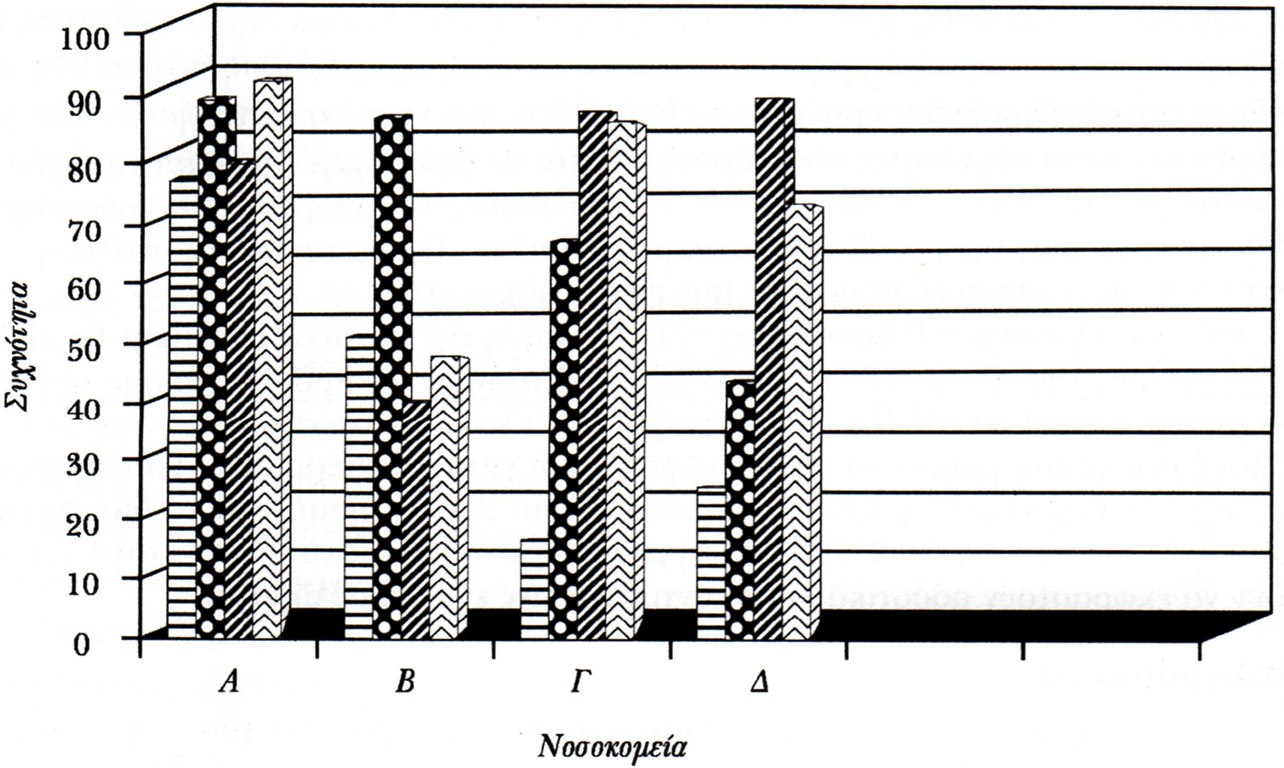
Σχεδιάγραμμα 4

Slide 24
Το ιστόγραμμα είναι μια γραφική απεικόνιση της συχνότητας και/ή της κατανομής. Μπορεί να δείξει τάσεις αναπαραγωγής, κατανομή γεγονότων ανά χρονική περίοδο ή τοποθεσία και συχνότητα συμβάντων σε διαφορετικές χρονικές στιγμές και διαφορετικά μέρη. Τα δεδομένα ενός ιστογράμματος παρέχουν έναν άλλο τρόπο για να προσδιοριστούν τα «λίγο ζωτικής σημασίας» αίτια που προκαλούν ένα αποτέλεσμα.
Το ιστόγραμμα μπορεί να δείξει ξεκάθαρα ότι η εκκίνηση της επανένταξης μέσα σε 24 ώρες συσχετίζεται με τη σύντομη διάρκεια παραμονής. Φυσικά, όλοι οι συσχετισμοί απαιτούν περαιτέρω έλεγχο πριν από την κατάληξη σε κάποιο συμπέρασμα.

Slide 25
Σενάριο 3: Οι κλινικοί χρήστες ενός εργαστηρίου διαμαρτύρονται για το χρόνο που χρειάζεται μέχρι να πάρουν τα εργαστηριακά αποτελέσματα. Η καταμετρημένη κατανομή φαίνεται στο Σχεδιάγραμμα 5 σε ένα scatter chart, ένα είδος ιστογράμματος που απεικονίζει διακριτά γεγονότα με βάση το αποτέλεσμα και το χρόνο.
Τα ίδια δεδομένα μπορούν να παρασταθούν και με ένα παραδοσιακό ιστόγραμμα με ράβδους (Σχεδιάγραμμα 6) αλλά η εντύπωση είναι διαφορετική. Ο χρήστης λαμβάνει περισσότερες πληροφορίες από τα διακριτά σημεία από ό,τι από τις ράβδους.

Slide 26
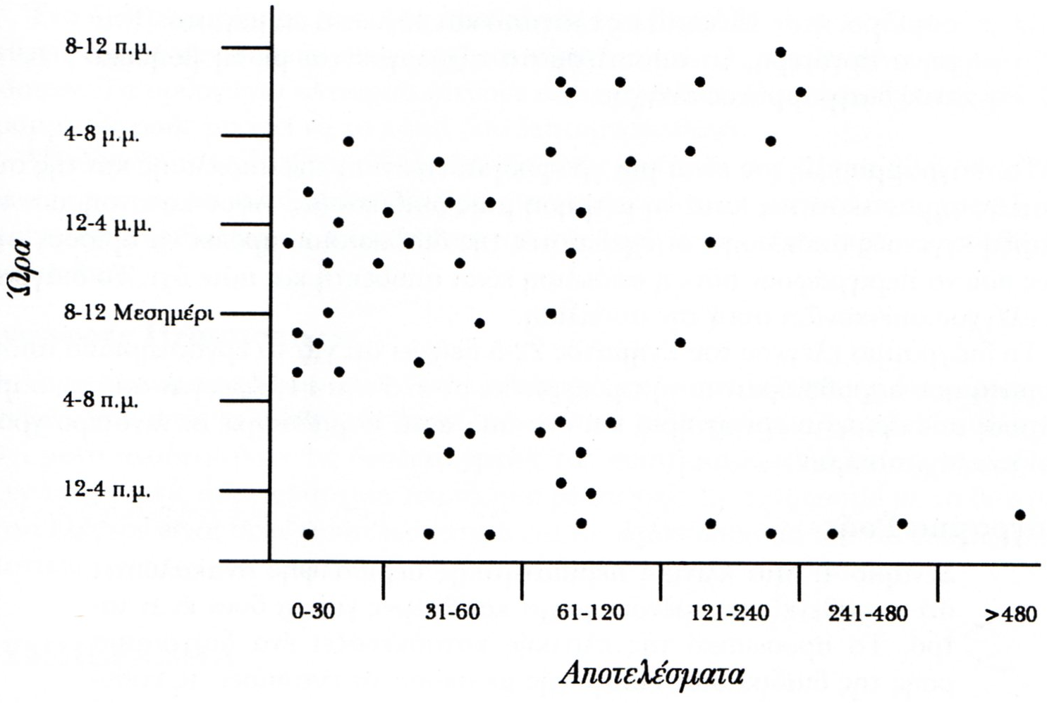
Σχεδιάγραμμα 5

Slide 27
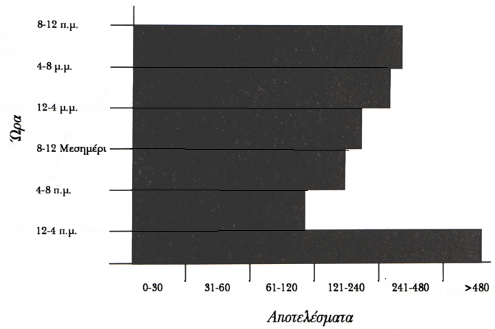
Σχεδιάγραμμα 6

Slide 28
Διάγραμμα Ελέγχου
Σενάριο 3, συνέχεια: Μετά από τη μέτρηση των στοιχείων και της μεταβλητότητας του χρόνου απάντησης, το εργαστήριο αποφασίζει να ορίσει παραμέτρους για το χρόνο παράδοσης των αποτελεσμάτων, οι οποίες δεν εξαρτώνται από την ώρα της ημέρας. Οι παράμετροι ήταν 15 λεπτά ως ελάχιστο και 45 λεπτά ως μέγιστο. Ένα μήνα αργότερα, τα αποτελέσματα αξιολογούνται με τη βοήθεια ενός διαγράμματος ελέγχου.

Slide 29
Το διάγραμμα ελέγχου είναι μια γραφική απεικόνιση της απόκλισης και της στατιστικής σημαντικότητας κατά τη μέτρηση μιας διαδικασίας. Αφού κατανοήσουν την ύπαρξη εγγενούς απόκλισης, οι σχεδιαστές της διαδικασίας πρέπει να ορίσουν στόχους που να περιγράφουν πότε η απόκλιση είναι αποδεκτή και πότε όχι. Το διάγραμμα ελέγχου απεικονίζει αυτή την απόκλιση.
Το διάγραμμα ελέγχου του Σχεδιαγράμματος 7 δείχνει ότι για τα εργαστηριακά αποτελέσματα που παραδόθηκαν αυτή την περίοδο, μόνο 3 στα 14 ξέφευγαν από τις παραμέτρους που όρισε το εργαστήριο και ένα από αυτά παραδόθηκε σε λιγότερο χρόνο από το ελάχιστο όριο.

Slide 30
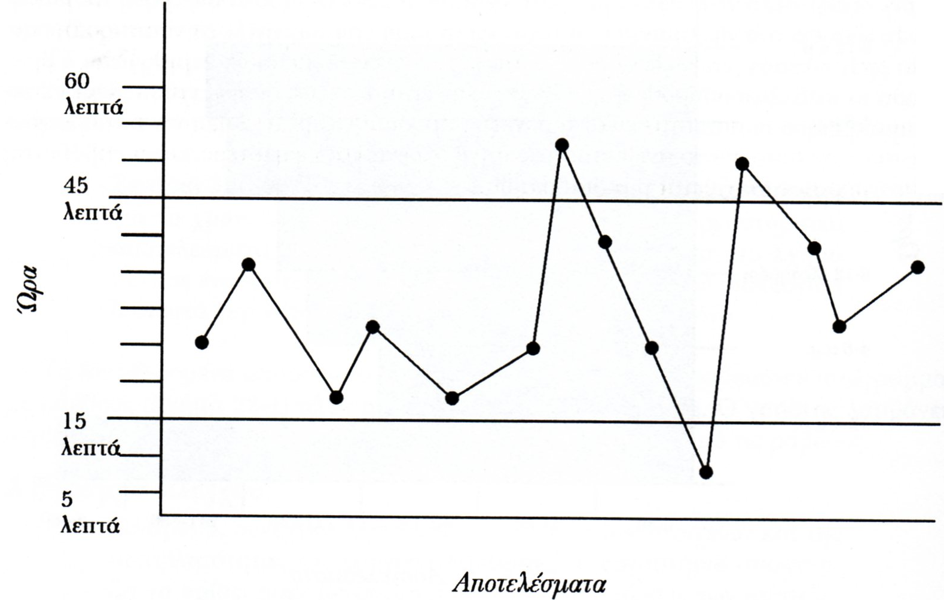
Σχεδιάγραμμα 7

Slide 31
Διάγραμμα Ροής
Σενάριο 4: Μια κλινική περιπατητικής περίθαλψης ανακαλύπτει ότι οι ασθενείς περιμένουν μέχρι και 2 ώρες για να δουν έναν ιατρό. Το προσωπικό της κλινικής κατασκευάζει ένα διάγραμμα ροής της διαδικασίας εισαγωγής με σκοπό να εντοπίσει τις καθυστερήσεις.
Ένα διάγραμμα ροής είναι μια απεικόνιση των βημάτων μιας διαδικασίας. Οι ελλείψεις σημαίνουν σημεία εκκίνησης και τερματισμού. Οι ρόμβοι είναι σημεία αποφάσεων. Τα ορθογώνια αντιπροσωπεύουν άλλα γεγονότα. Ο κατασκευαστής του διαγράμματος ροής μπορεί να το κάνει όσο λεπτομερές θέλει.
Αξιολογώντας τη διαδικασία εισαγωγής όπως φαίνεται στο Σχεδιάγραμμα 8, είναι προφανές ότι το προσωπικό πρέπει να βρει έναν τρόπο, ώστε οι ασθενείς που χρειάζονται επείγουσα περίθαλψη να παραπέμπονται στα επείγοντα σε πιο πρώιμο στάδιο της διαδικασίας.

Slide 32
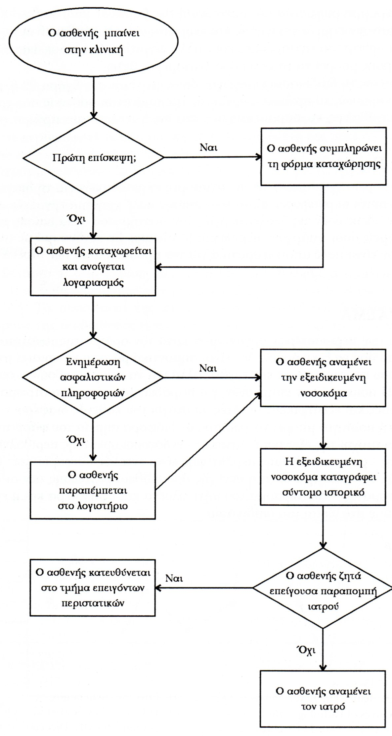
Σχεδιάγραμμα 8

Slide 33
Αναφορές Περιστατικών
Πολλά νοσοκομεία χρησιμοποιούν τις αναφορές περιστατικών για τη διαχείριση κινδύνων αλλά αυτές οι αναφορές αποτελούν επίσης πολύ χρήσιμα εργαλεία ποιότητας.
Όχι μόνο αναδεικνύουν τις δυσλειτουργίες του συστήματος αλλά επίσης προσδιορίζουν τους τομείς, όπου υπάρχουν περιθώρια βελτίωσης. Σε συνδυασμό με τα διαγράμματα ελέγχου είναι πολύ αποτελεσματικά για τον προσδιορισμό των τάσεων των περιστατικών.

Slide 34
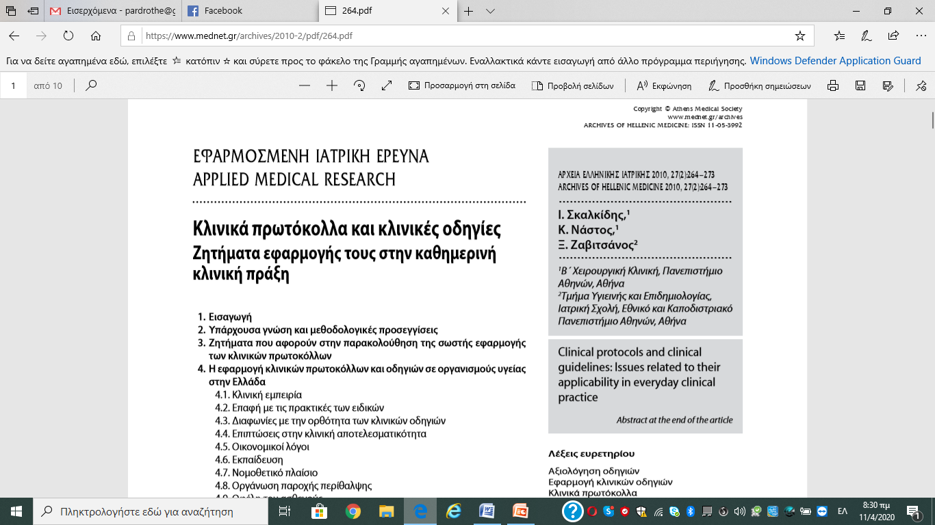

Slide 35
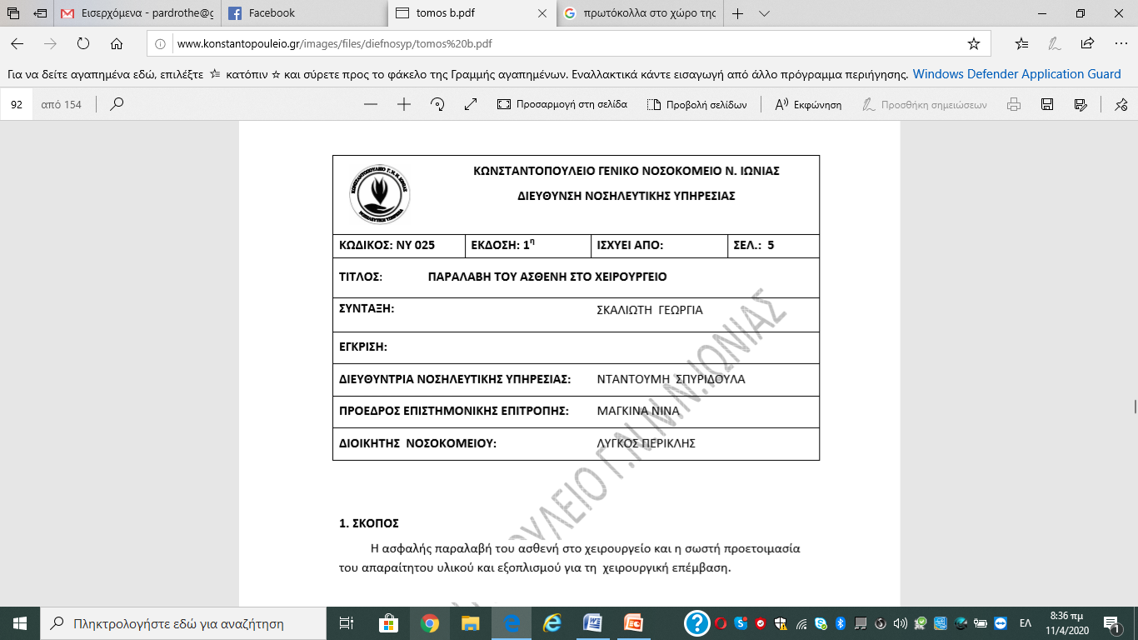

Slide 36
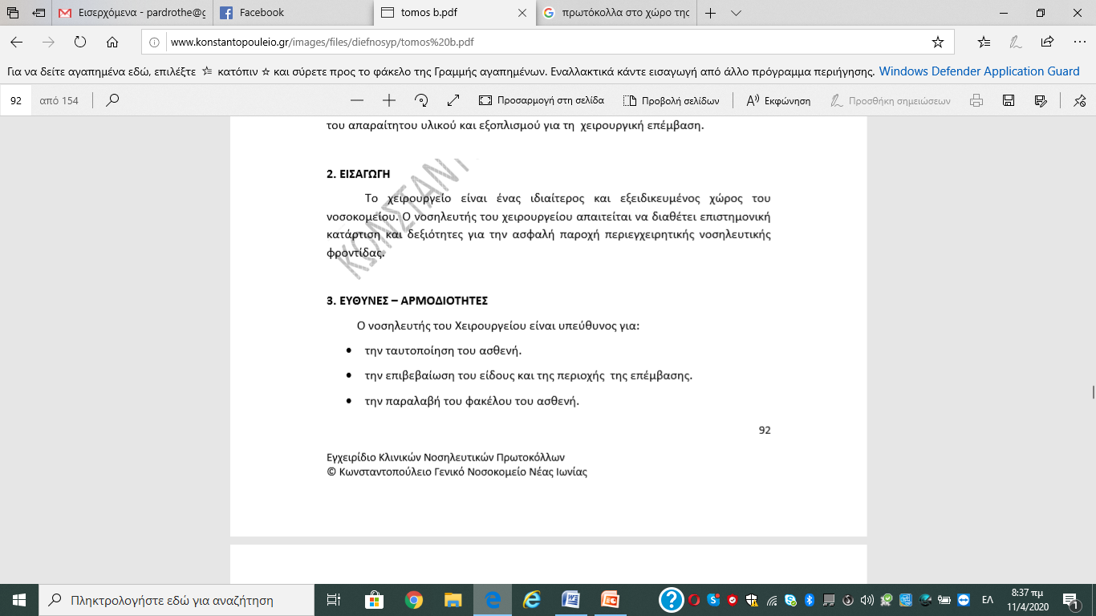

Slide 37
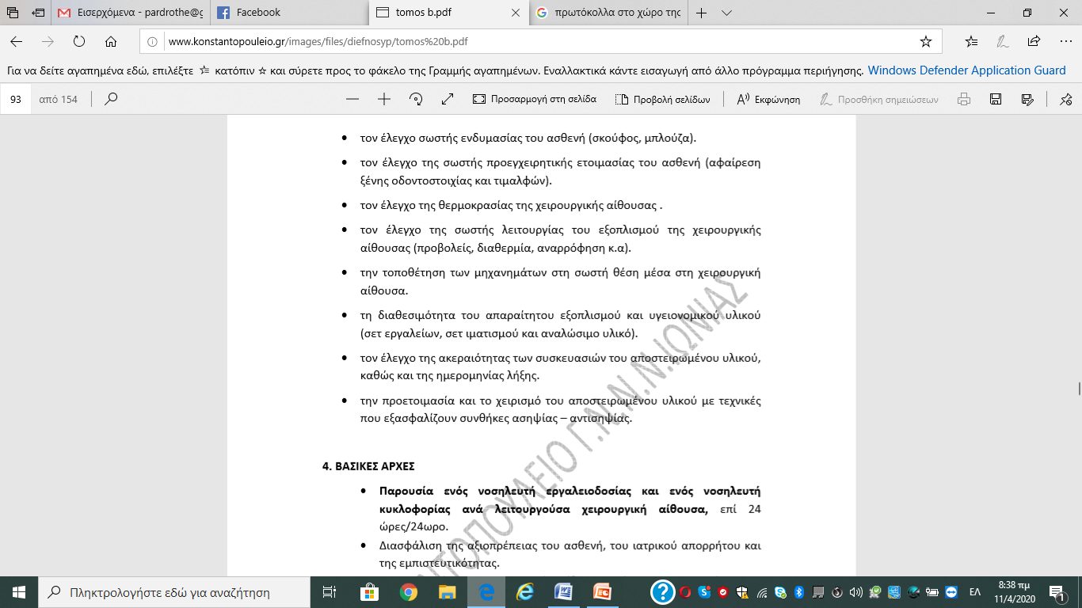

Slide 38
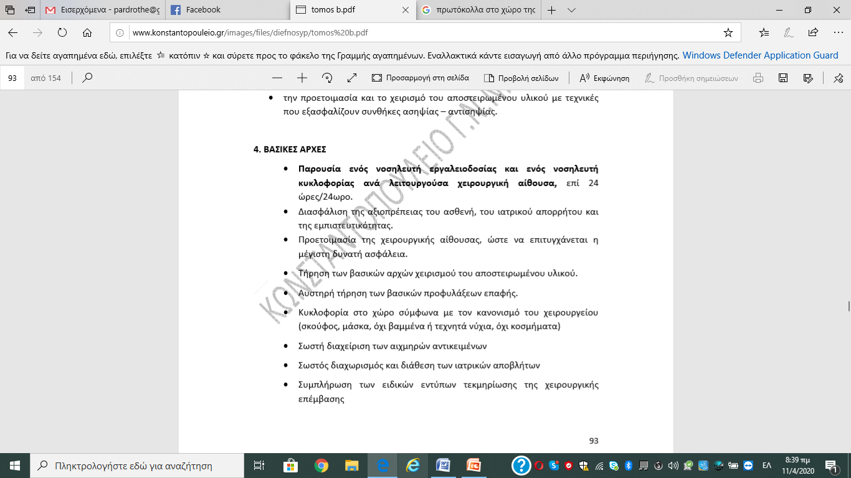

Slide 39
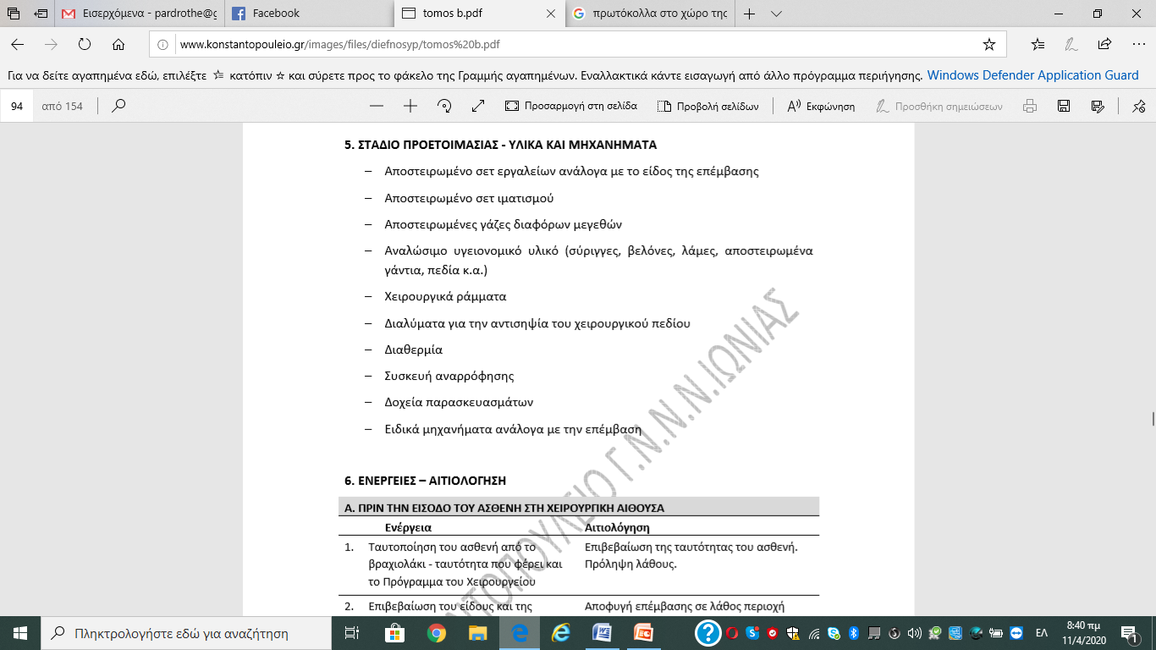

Slide 40
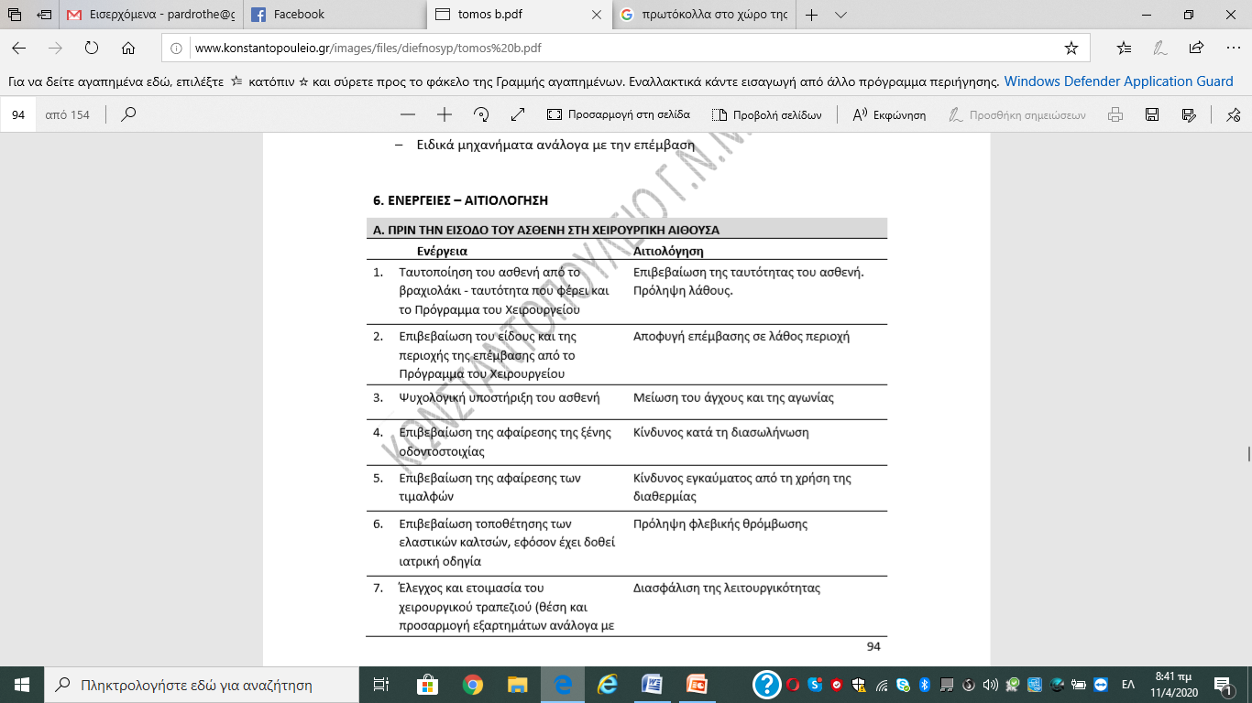

Slide 41
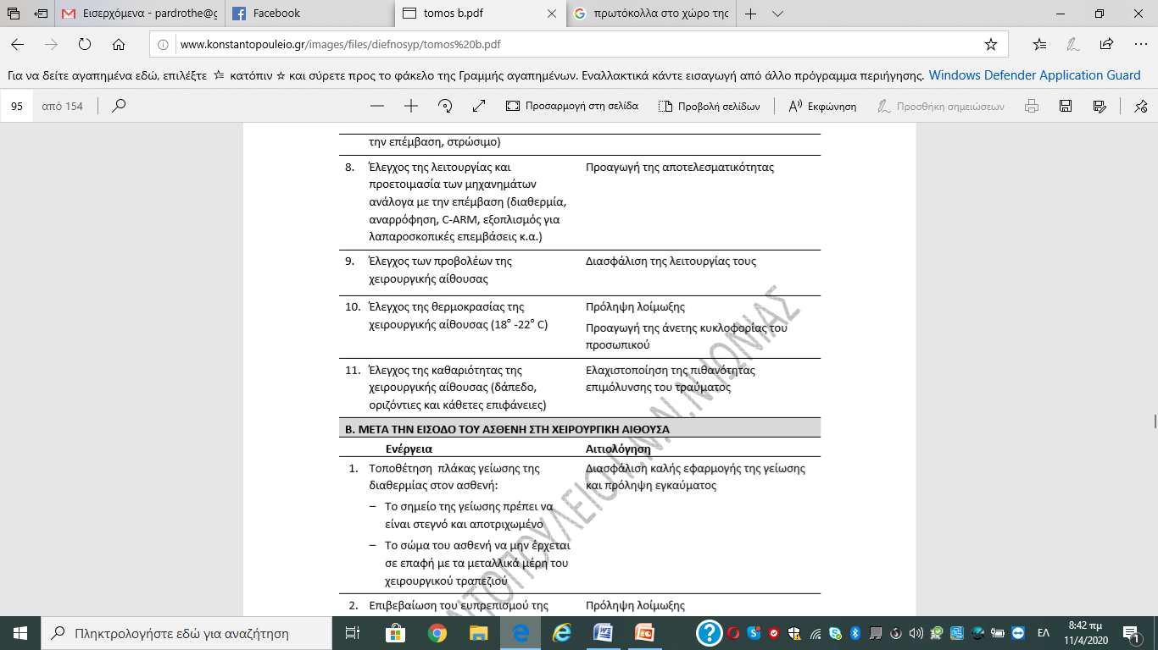

Slide 42
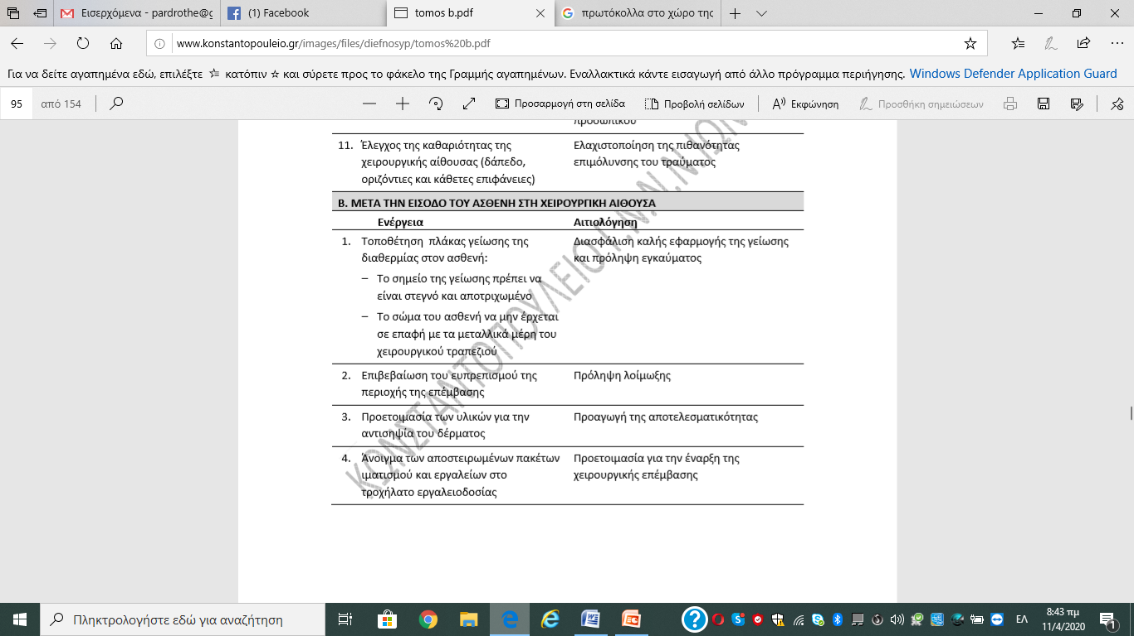

Slide 44
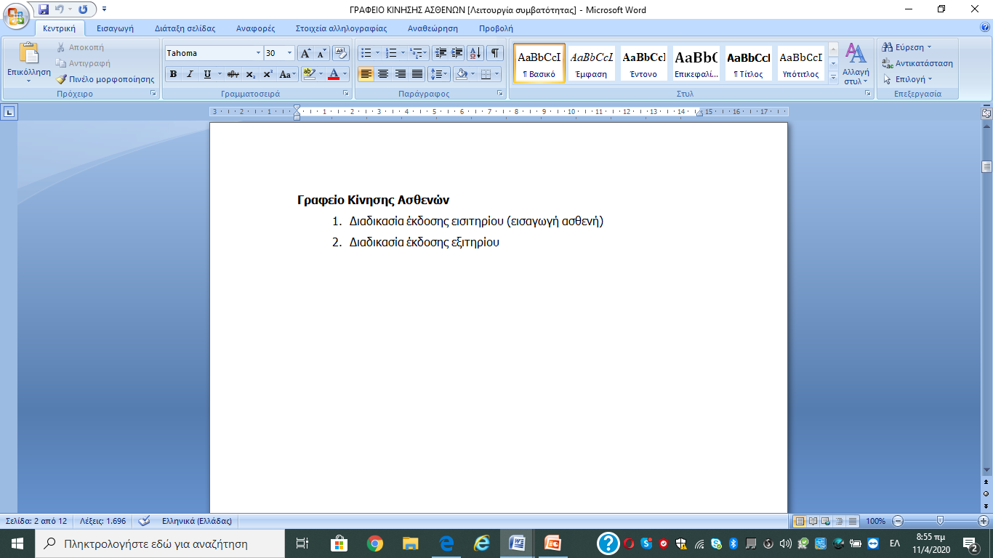

Slide 45
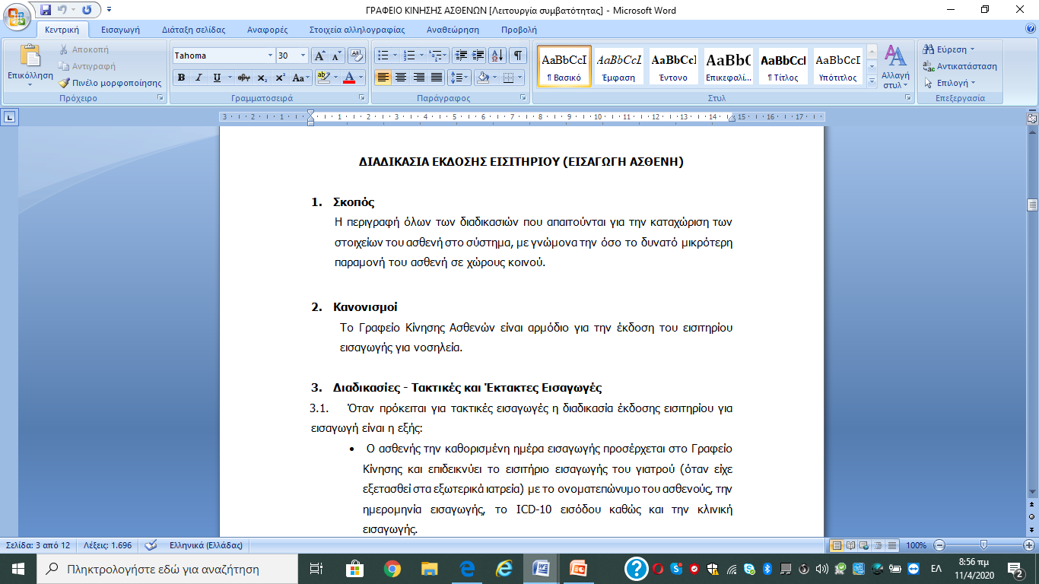

Slide 46
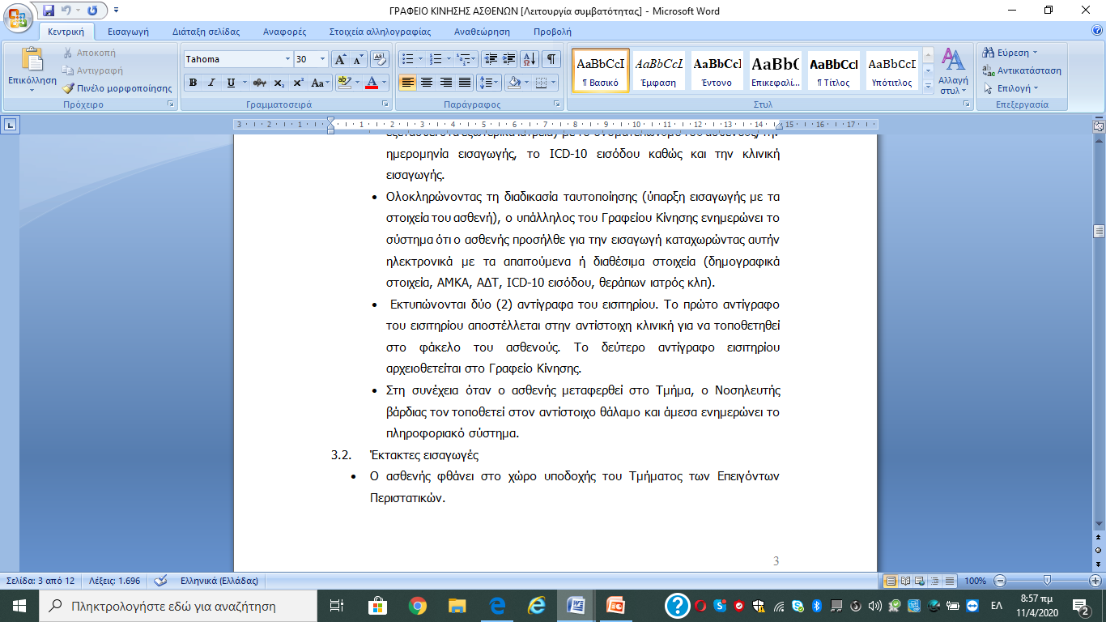

Slide 47
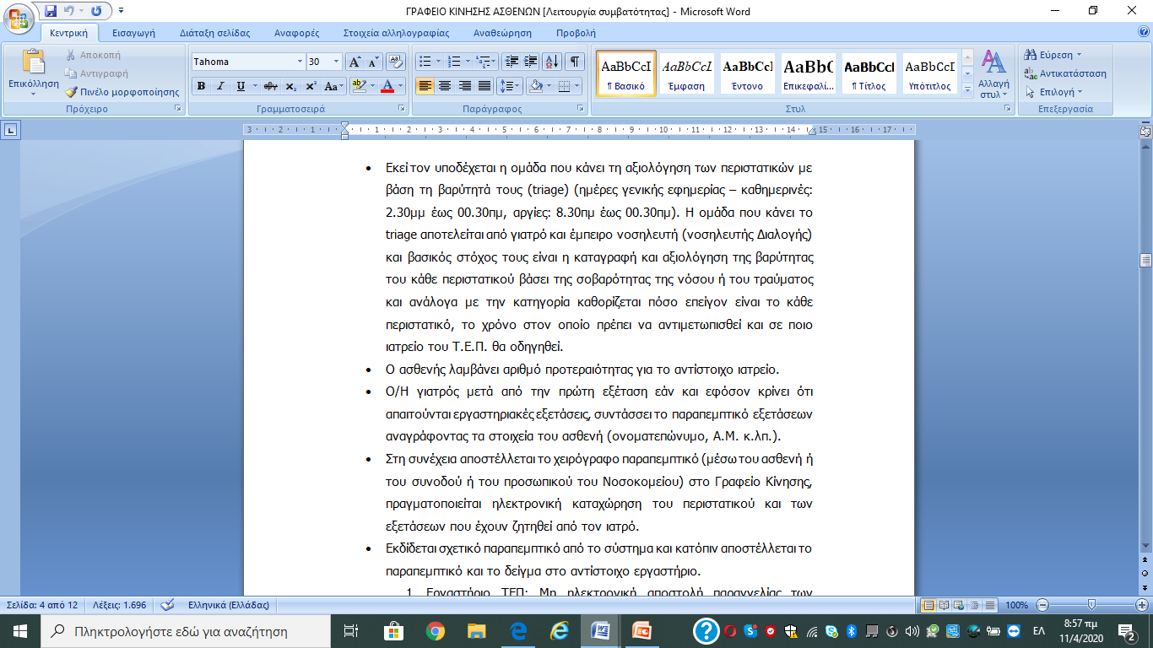

Slide 48
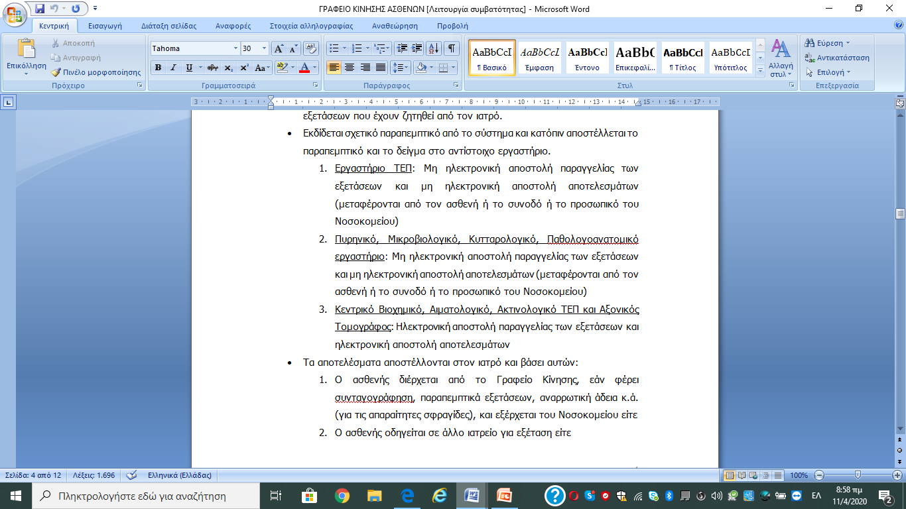

Slide 49
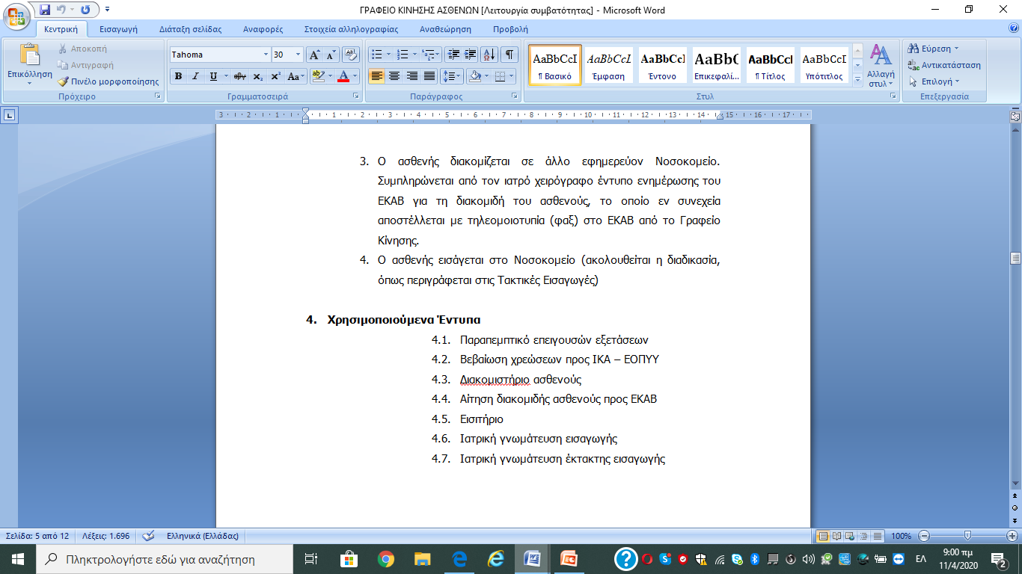

Slide 50
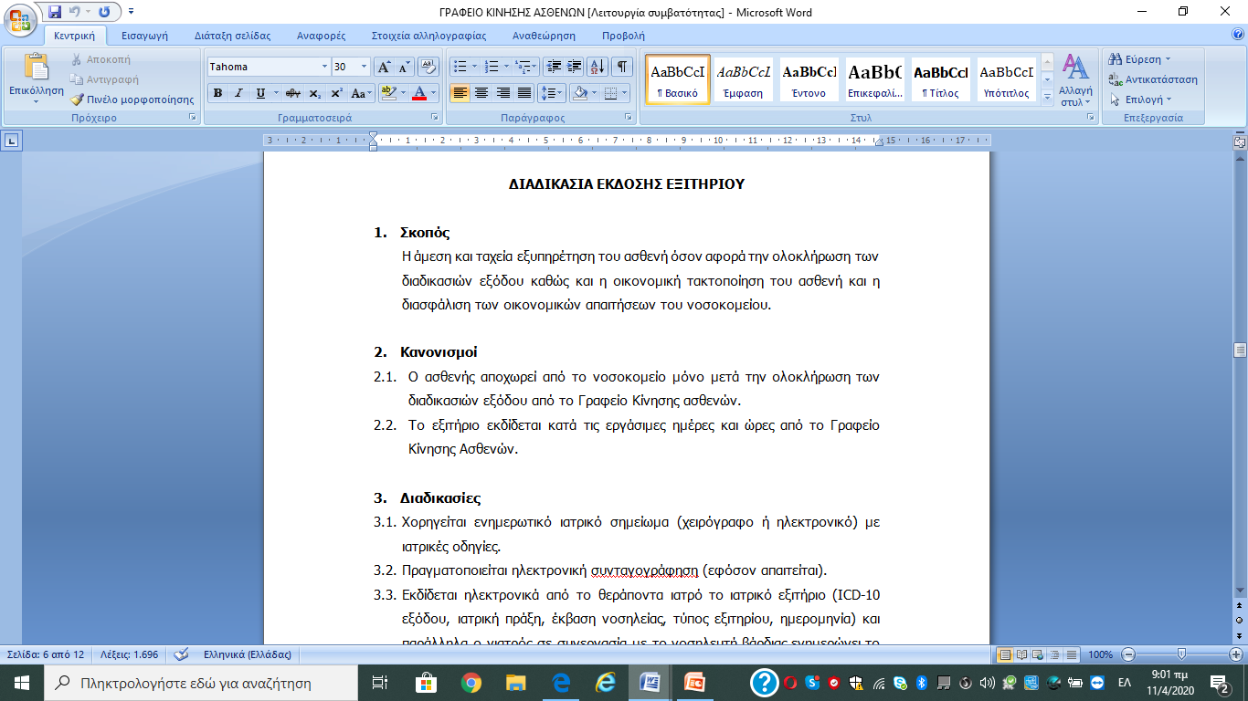

Slide 51
